Slide 1


未来城市智慧能源发展形态展望
——2018上海能源革命与创新发展论坛
中国能源研究会分布式能源专委会秘书长
智慧城市部级协调组专家委员会 专家
中国能源网 首席研究员 韩晓平

Slide 2
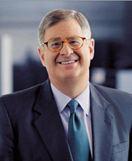
IBM CEO彭明盛的“智慧的地球”
世界不仅正变得更小、更扁平，而且“更智慧”
高科技使用越来越普遍；世界将连为一体；所有的事物都变得智能
智慧地球三要素，即“3I”：物联化、互联化、智能化
从互联网到“物联网” 时代，世界的智慧化将实现“无所不在的连接”
智慧能源：据美国能源部研究，由于电网效率低下而造成的电能损失高达总电能的67%。为此，美国得克萨斯州、丹麦、澳大利亚和意大利的公共事业公司正在建设新型数字化电网，以便对能源系统进行实时监测。这不仅有助于他们更迅速地修复供电故障，而且有助于他们更“智慧”地获取和分配电力。消费者也能够加强他们对能源消耗的掌控——每户最多可减少25%的能源花费——而且“智慧能源”管理还能够改善可靠性、服务、效率乃至法令透明度。另外还有可能合并传统能源和新能源——风能、插电式混合动力车、太阳能等——以提供对一个社区、一个国家乃至全世界的涉及所有能源形式的端到端洞察力
智慧建筑、智慧金融和保险系统、智慧交通、智慧水系统等

Slide 3
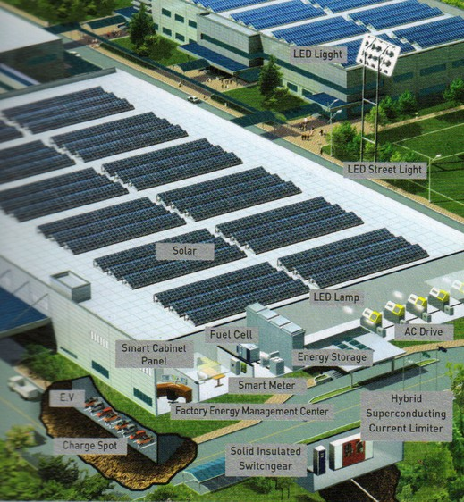
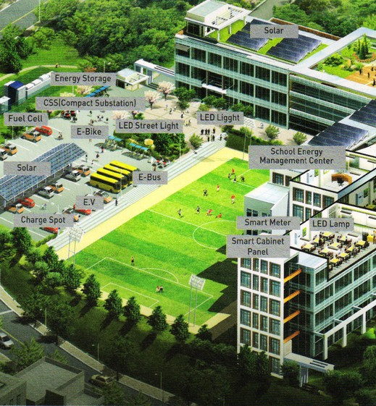
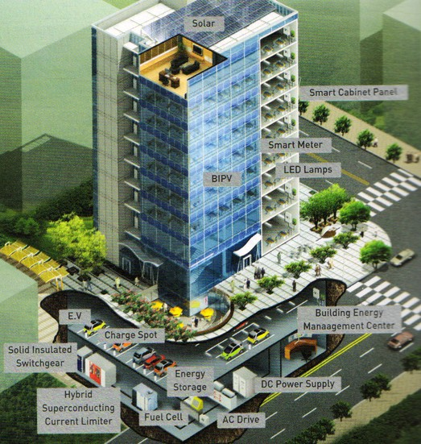
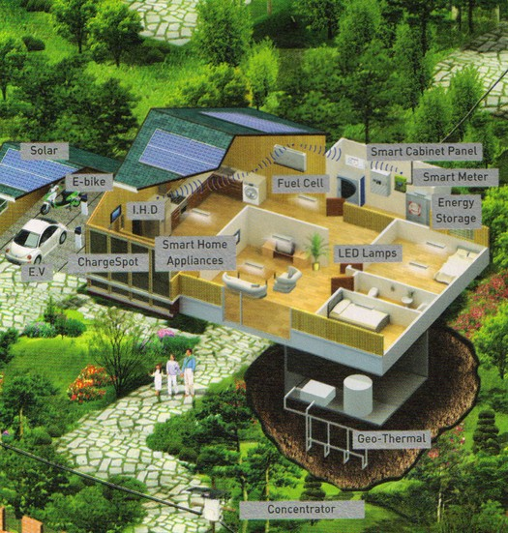
韩国企业2008年描绘的
智慧城市能源系统和
可再生能源建筑一体化模式

Slide 4
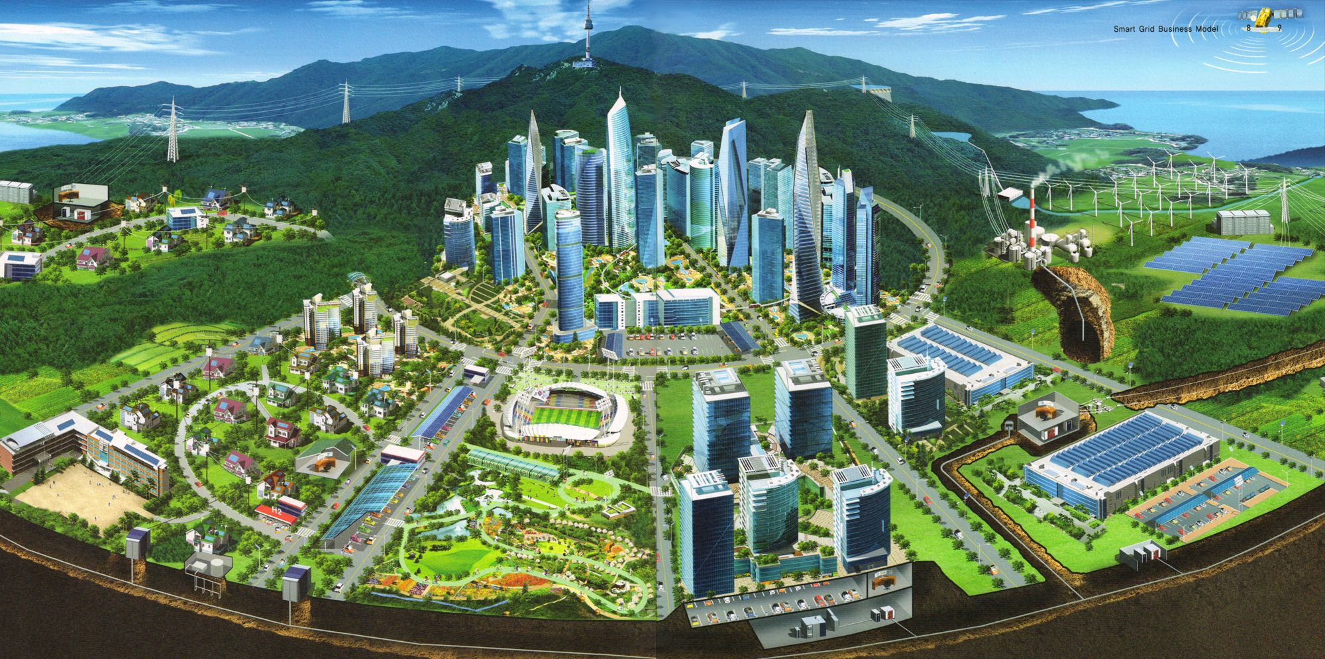

Slide 5
《中国智慧城市发展白皮书（2015年）》
智慧能源依托信息化手段对能源系统进行智慧化管理，实现能源系统的清洁、高效、安全、可持续运行，将是智慧城市的重要组成和关键基础性平台。同时，智慧能源还在功能上支持智慧城市中工业4.0、智慧建筑、智能交通等多个关键组成
智慧能源的主要功能包括：支持清洁能源、可再生能源的大规模接入；提升终端能源使用效率；支撑灵活高效安全的能源传输网络；支持系统内多主体、多维度、多能源品种有效互动；支持灵活的能源市场运行；支持政府能源监管。智慧能源系统主要包括信息获取、广泛互通、优化决策、动态匹配和综合管理等五大组成单元
执笔人：国家发改委能源研究所 苗韧博士，清华大学电机系 曾嵘教授，中国能源研究会 韩晓平副主任

Slide 6
国务院指导意见：“互联网+”智慧能源
智慧
2016年7月1日，国务院印发了《关于积极推进“互联网+”行动的指导意见》，第一次提出“智慧能源”的理念
通过互联网促进能源系统扁平化，推进能源生产与消费模式革命，提高能源利用效率，推动节能减排。加强分布式能源网络建设，提高可再生能源占比，促进能源利用结构优化。加快发电设施、用电设施和电网智能化改造，提高电力系统的安全性、稳定性和可靠性。
智是“知”字与“曰”字，意为信息的交互；慧上面两个“丰”，是国事和天下事，彐是妇和扫帚的组成部分，意为家事，将家事国事天下事都放在心上，就是慧。为弥补人的局限性，也可以同时也放在“芯”上

Slide 7
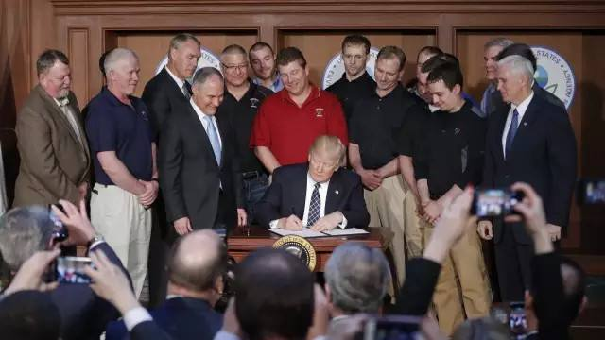
中美贸易战深层矛盾在于对未来世界的认识
2017年3月，特朗普背弃气候变化国际义务，签署美国“能源独立”行政令。彻底推翻奥巴马“清洁电力计划”。未来，美各级政府对能源及基础设施项目建设评估中，不必再考虑二氧化碳排放的社会成本和气候变化因素
特朗普称《巴黎协定》是“华盛顿签署的对美国不利而有益它国的协议中最新的证明”，该协议是以美国工人和美国纳税人失业、降低收入、关闭工厂以及大幅减少经济产出为代价，将使美国在2025年前减少270万个就业机会，其中包括44万个制造业岗位
2016年美国煤矿工人6.6万人，页岩气替代煤炭减少2.85万工作岗位，而页岩气开采创造了超过40万个就业。2017年1月至2018年6月已退役1700万瓦，仅2018年就关闭20座燃煤电厂
2017年美国共有11,529个太阳能企业，创造了250,272个就业岗位。其中51.7%的工作与太阳能安装有关，14.7%与制造业有关；12.4%与销售配送有关；14.3%与项目开发有关。2017年美国有1017万户居民安装了屋顶光伏。而所有化石能源发电业（燃料包括石油、天然气、煤炭）仅雇佣了18.71万人

Slide 8

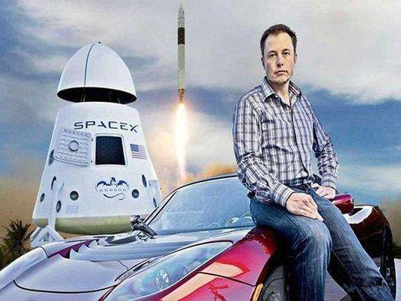
唐纳德·特朗普 VS 埃隆·马斯克
特朗普“美国优先能源计划”放手发展化石能源，退出应对气候变化《巴黎协定》，实现美国的“能源独立”。让美国更伟大
马斯克“一个太阳能屋顶，一套储能系统和一辆电动车，将这样的模式推广到整个世界。”让4500万个美国家庭实现无碳的能源独立，让20倍于此的全世界受益

Slide 9
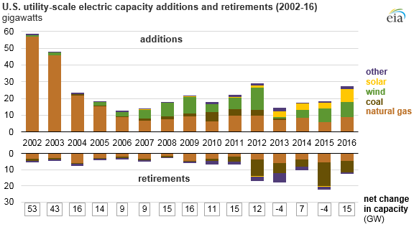
2002-2016年美公营电力新增与退役发电容量
新增容量
退役容量

Slide 10
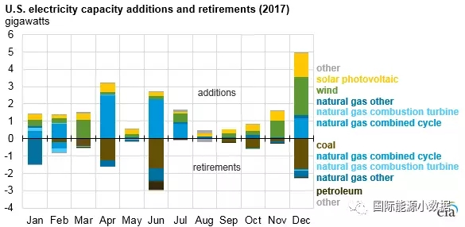
2017年美公营电力新增与退役发电容量
新增容量
退役容量

Slide 11
2016/2017年美国各种发电成本（EIA/ LAZARD ）
（人民币元/kWh）

Slide 12
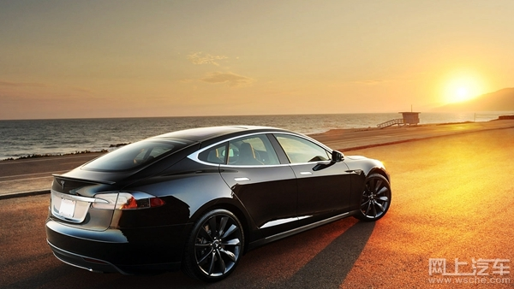
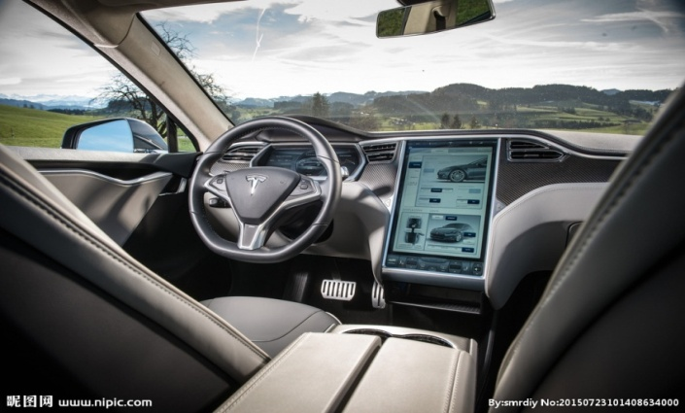
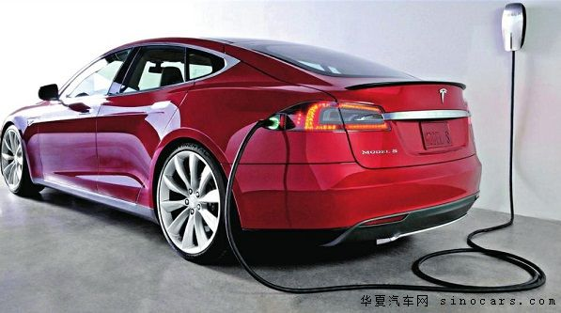
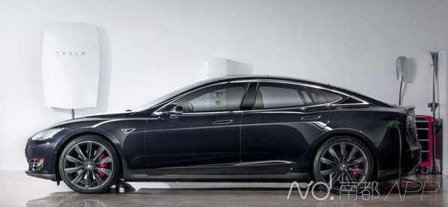
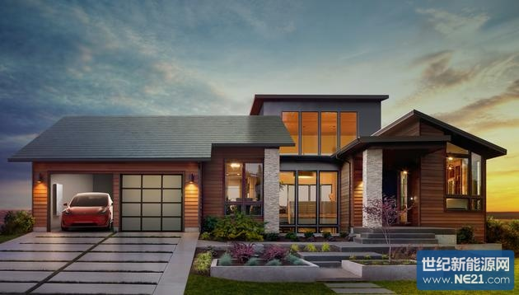
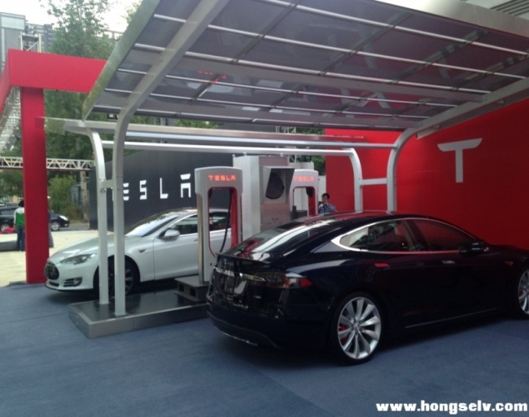
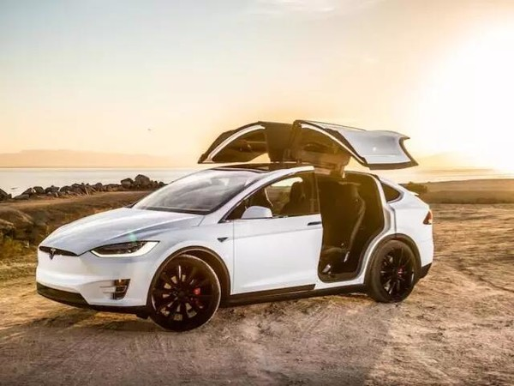
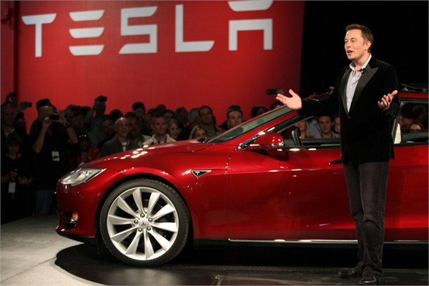
为每一个美国家庭提供一辆电动汽车

Slide 13
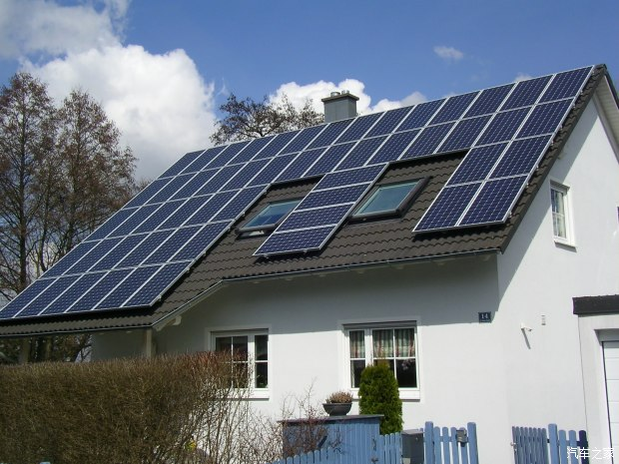
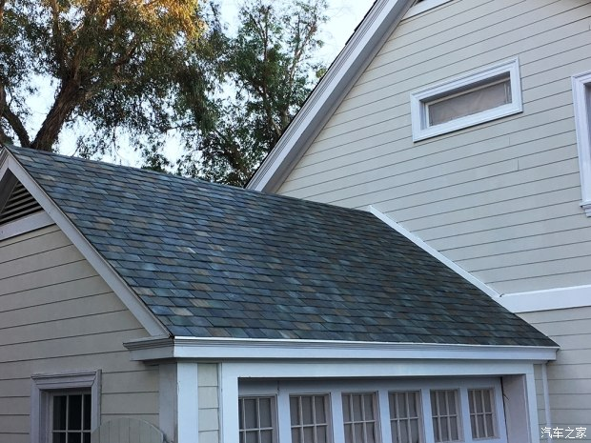
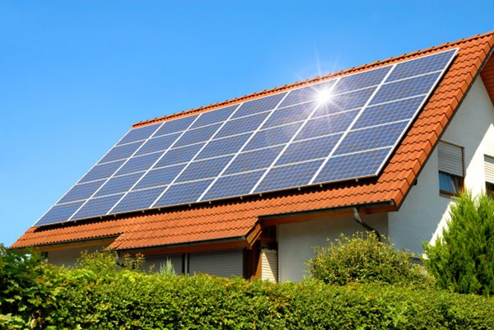
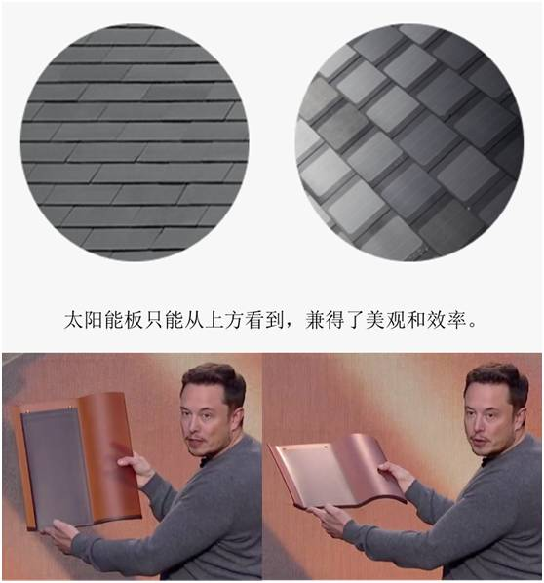
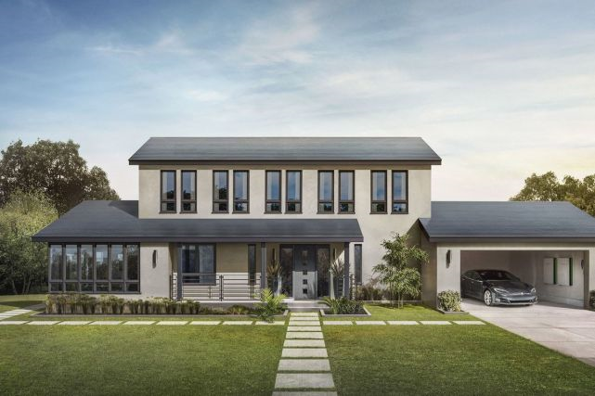
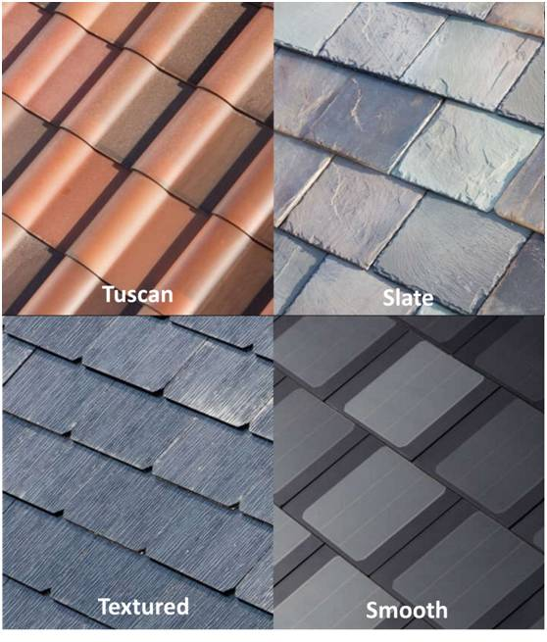
为每一个美国家庭安装一个光伏太阳能屋顶

Slide 14
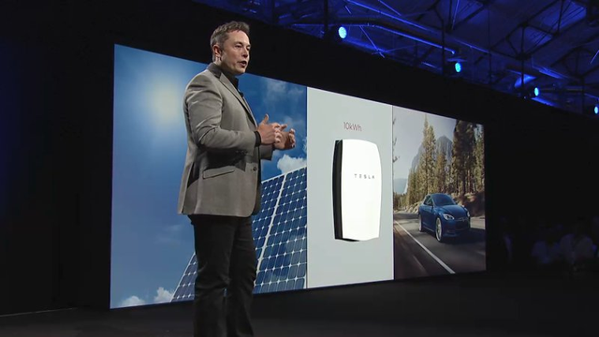
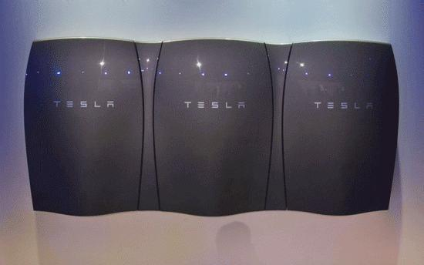
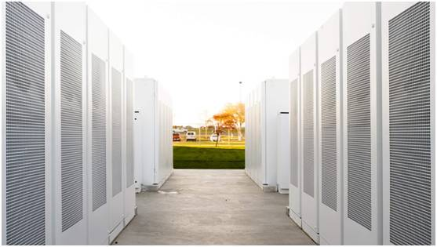
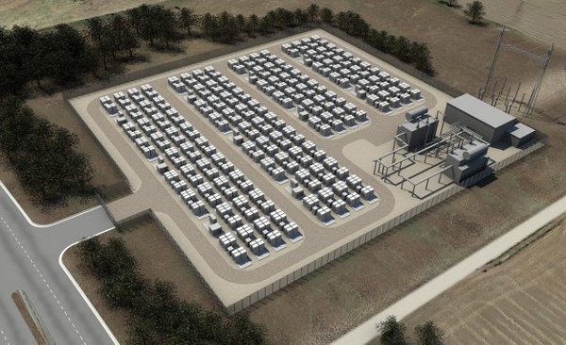
特斯拉超级充电宝Powerwall
家庭用Powerwall产品将推出7kWh以及10kWh 2种容量，售价分别为3000美元以及3500美元
特斯拉分析，电视、房间照明耗电功率约为0.1kWh；冰箱每天耗电约4.8kWh；每次洗衣及烘衣亦需耗电2.3kWh及3.3kWh；
Powerwall 2.0--14kWh储电量，额定输出功率5kW，自带逆变器（直流变交流），可安在室内外，重110kg，可9块并联，售价5500美元
对企业用户提供500kWh至1万kWh的储电系统
为每一个美国家庭提供一个超级充电宝

Slide 15
未来电网将服务于“投资生产型消费者”
纽约州能源和金融委员会主席理查德·柯福门认为：
将现有电网改造成分布式平台，促进大型公用事业公司与创新者合作，而不是与他们竞争
我们应搭建复合型电网，它不仅有传统中心电站的可靠性和成本效益，还具有分布式解决方案的创新性和弹性，并且在电网中电能可以多方向传输
对于电能的供应商和个人而言，双向的电能传输意味着，人们也许马上就可以直接购买当地生产的绿色能源；这些绿色能源来自个人的太阳能板发电，或者现有技术设施上搭建的微电网
我们希望未来的电网完全摆脱现在的样子，而且一旦一切顺利的话，作为消费者的你就不再是消费者了，而是生产型消费者（prosumer-Producer生产者和Consumer消费者）
未来还将出现大量“投资-生产型消费者”

Slide 16
电动汽车将彻底颠覆游戏规则
2017年中国销售电动汽车主力车型续航里程在200-300公里；2018年达到400公里；2019年达到500公里，2020年以后500-600公里是标配；2022年600-800公里，2025年充一次电续航1000公里将不再是梦想
动力电池功率质量密度目前为300Wh/kg， 2020年将达到350Wh/kg，2022年可能达到500Wh/kg。从材料科学角度，理论上可以达到5kWh/kg，而更新的技术都在研发之中
电池能量密度的提升和在线充电技术的进步，电动汽车正在从乘用车向卡车市场延伸
电动汽车将成为移动能源载体，实现能源随着需求自由流动
动力电池梯级利用，将电动汽车和分布式能源、分布式电网、5G网络基站与物联网将成为主流能源供应模式。汽车共享将与智能电网完全融合，构成智慧能源新体系
换电模式将电动汽车和动力电池分离，将成为电动汽车和分布式储能的重要应用模式，电池将构建“弹性移动能源互联网”，实现与电网和需求互动模式
5G通讯将实现汽车的全智能化自动驾驶，同时需要电网具有高度智慧互动性
国网成立电动汽车公司，将可能成为未来全球最大的电动汽车服务商和5G通讯服务商

Slide 17
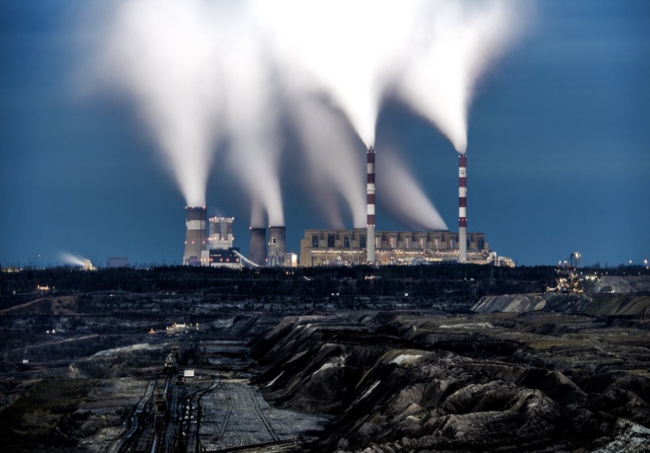
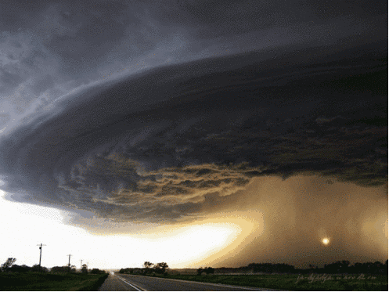
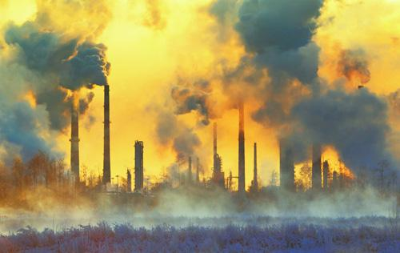
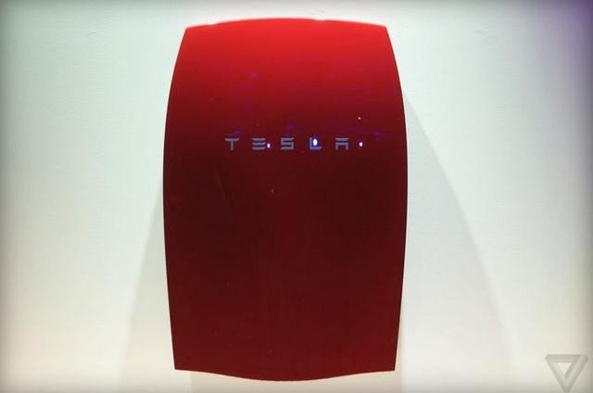
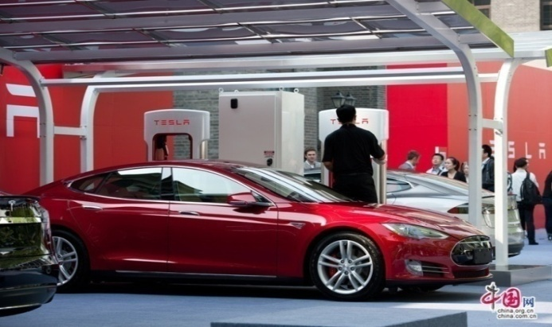
我们都仍在思考线性世界的事情，可问题在于，周边发生的很多事情已将我们带到非线性的世界，能源、电力行业和其他传统经济领域一样，本质上都已不能适应世界非线性的转变。
——纽约州能源和金融部门主席理查德·柯福门

Slide 18
支撑人类文明的基础正在发生什么变化？
能源、信息、交通、建筑、金融和生态的智慧融合正在发生根本性颠覆
智慧能源：分布式能源将无处不在，人类可以利用一切资源来就地转换能源，并储存这些能源保障整个智慧社会的运行。能源将不再是一个独立的行业，而是每个行业、每个企业、每个建筑和每个家庭的一部分，能源生产和消费将不再被分割
智慧信息：5G网络普及，物联网覆盖，大数据应用和人工智能的发展，将改变所有的行业，数据交互将无处不在，物联网和大数据将使我们从感知到先知先觉，避免各种错误发生
智慧交通：电动汽车不仅可以无人驾驶，不仅是交通工具，而且它将是电网的组成部分，可再生能源将随着需求而自由流动；能够无人驾驶的交通工具不仅是汽车，越来越多的人可以乘坐智慧无人机飞来飞去；
智慧建筑：感知化、互动化、生态化、个性化、模块化、集约化，以及节能、供能和储能一体化，充分满足人们生产生活的需求和变化
智慧金融：随着能源、信息、交通和建筑的智慧化，特别是区块链技术的发展，现有的金融体系将发生翻天覆地的变化，一个高度信用化的无中间层的投融资体制将逐步形成
智慧生态：随着技术的发展，生态的保护、修复和再造，以及满足人类对文化、健康、教育等需求的生态系统，将和能源、信息、交通、建筑被重构

Slide 19
关于对城市化的再认识
城市化源自工业化，是工业化大生产和社会大分工，以及分工的不断细化，需要人类更加聚集的产物。同时，人口集中居住也可为人们带来能源、信息、交通、居住、金融，以及教育、医疗、娱乐等方面的集中服务。是工业时代规模效益的高度集中体现
城市化也给人类社会发展带来的巨大的挑战和困惑，交通拥堵、空气污染、社会治安、心理压抑等问题越发难以解决
发达国家从70年代提出《增长的极限》，此后开始随着交通和通讯技术的进步，人口出现向郊区回流，并不断向远郊和乡村扩延
信息时代的城市化理念和工业时代是否继续一脉相承？我们是否还需要继续追求工业时代的城市化进程？或者今天我们说的城市化是否内涵已经发生了完全的变化？
被动式能源建筑一体化使人们没有必要再依赖大电网、集中供热和燃气管网供能； 5G网络支撑的互联网教育、医疗等社会服务体系将会逐步去中心化；无人驾驶电动立体交通为远离城市的人们提供了更便捷的交通体验；分布式能源系统支持农业智能化耕种和养殖、种植，以及农产品智能加工和智能配送；区块链金融支撑无中心信用投资体系；人工智能制造和3D打印将制造业更加贴近需求
城市和农村将不再存在二元化差别，人们或更加向往乡村更现代化的便捷生活

Slide 20
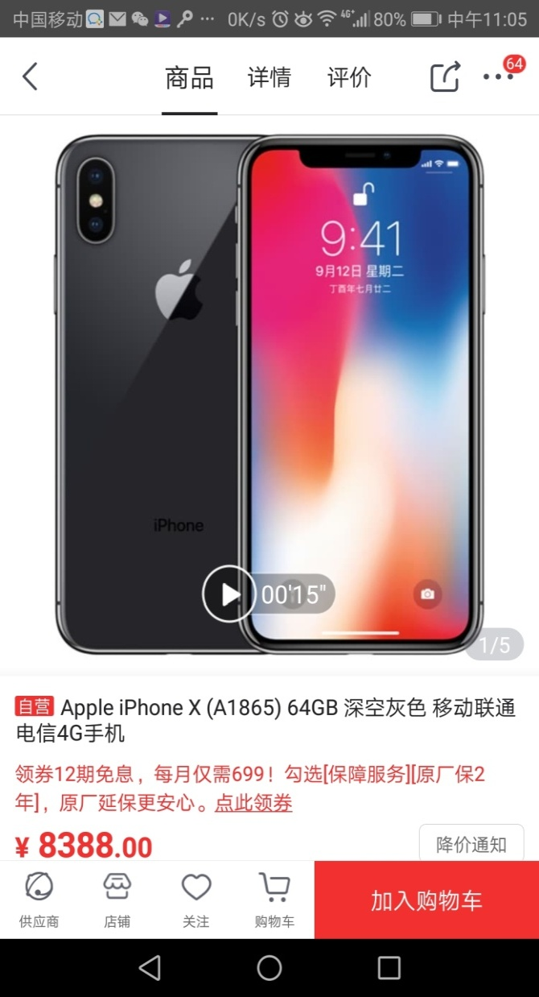
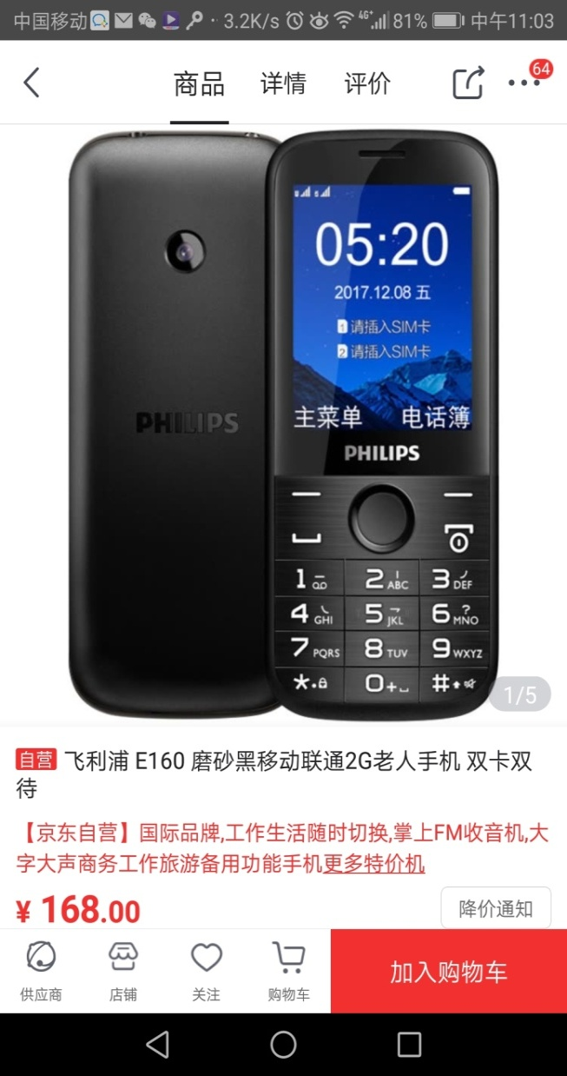
体检经济颠覆传统
经济学的价值规律
4G智能手机是2G手机价值的50倍
但替代了大量产品
1、电话；2、傻瓜照相机；3、便携摄像机；4、计算器；5、收音机；6、电视机；7、录像机；8、DVD播放器；9、MP3随身听；10、MP4视频播放器；11、电子书；12、电子游戏机；13、翻译机；14、录音机；15、手电筒；16、秒表；17、闹钟；18、计时器；19、记事本；20、日历；21、地址本；22、相册；23、字典；24、词典；25、钱包；26、名片夹；27、地图；28、指南针；29、血压计；30、血氧仪；31、计步器；32、镜子；33、WIFI路由器；34、望远镜；35、测距仪；36、字幕播放器；37、家电遥控器；38、扫码仪；39、电脑；40、GPS定位仪；41、对讲机；42、扫描仪；43、导航仪；44、无人机遥控器；45、放大镜……

Slide 21
智慧能源在中国的尝试
能源生产将和信息一样，出现超扁平化，超碎片化，高参与性和高互动化
协鑫智慧能源提出利用气电、光伏、风电、地热、储能和节能六位一体的能源系统，通过电网、热网、冷网、燃气网、交通网、信息网形成六维网络，构筑能源、信息、交通、建筑、金融、生态六维智慧服务体系
隆基泰和智慧能源利用电力互联网技术和大数据系统，构建智慧能源服务体系，发展电力需求侧管理，节能综合服务，电能托管服务和购电代理业务。目前，该系统支撑超过2万个分布式光伏屋顶运营监控，为用户提供报装、建设、安装、运维和融资一体化服务
川能智网提供电力互联网技术和大数据系统，服务于售电业务，提供数据延伸服务，将智能电表与数据库独立分拆，形成“智网在线”第三方公共服务平台，为能源需求侧管理、节能服务、售电企业提供服务，为地方政府规划、经信、环保、财政、税务等部门提供数据服务
申能提出：能源基础设施互联、能源形势互换、能源与信息技术数据互用、能源分配方式互济、能源消费商业模式互利，在多能互补、互联网思维、数字化电网
技术的关键在于应用，技术够用就行，好用才行，技术能够推广才有市场，技术处于结合部才有更大价值。

Slide 22
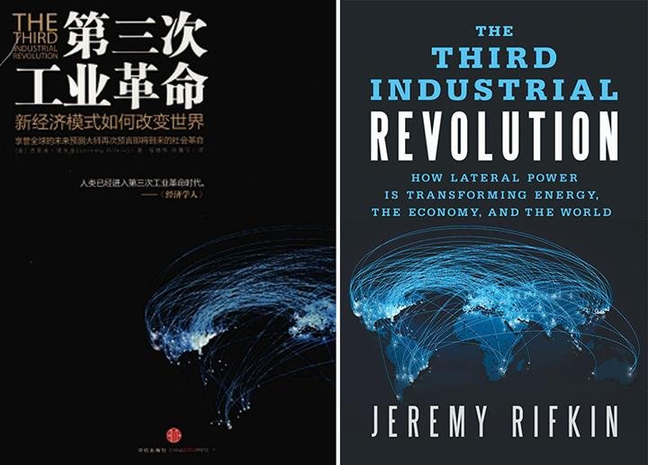
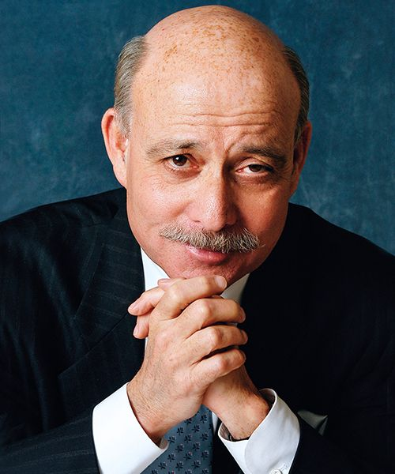

实现从第二次工业革命到第三次工业革命的转变，最艰难的部分并非技术的发展而在观念的改变。第三次工业革命将使思维方式和生活方式发生根本性变化。
——《第三次工业革命》作者杰里米·里夫金

Slide 23

谢谢各位！请指正
韩晓平
手机：13901212193
电话：010-51915030
邮箱：hxp@china5e.com

